Slide 1


基于用户体验的外卖平台 网站设计与实现
答辩人：陈吉平 指导老师：黄燕红

Slide 2
目 录
论文摘要
研究背景
基础部分
应用部分
优化部分
总结

Slide 3


论文摘要
用户体验为中心 + 工程与设计平衡 + 优化 => 基于用户体验的外卖平台网站
↑
支撑
SPA(Single Page Application) 技术

Slide 4
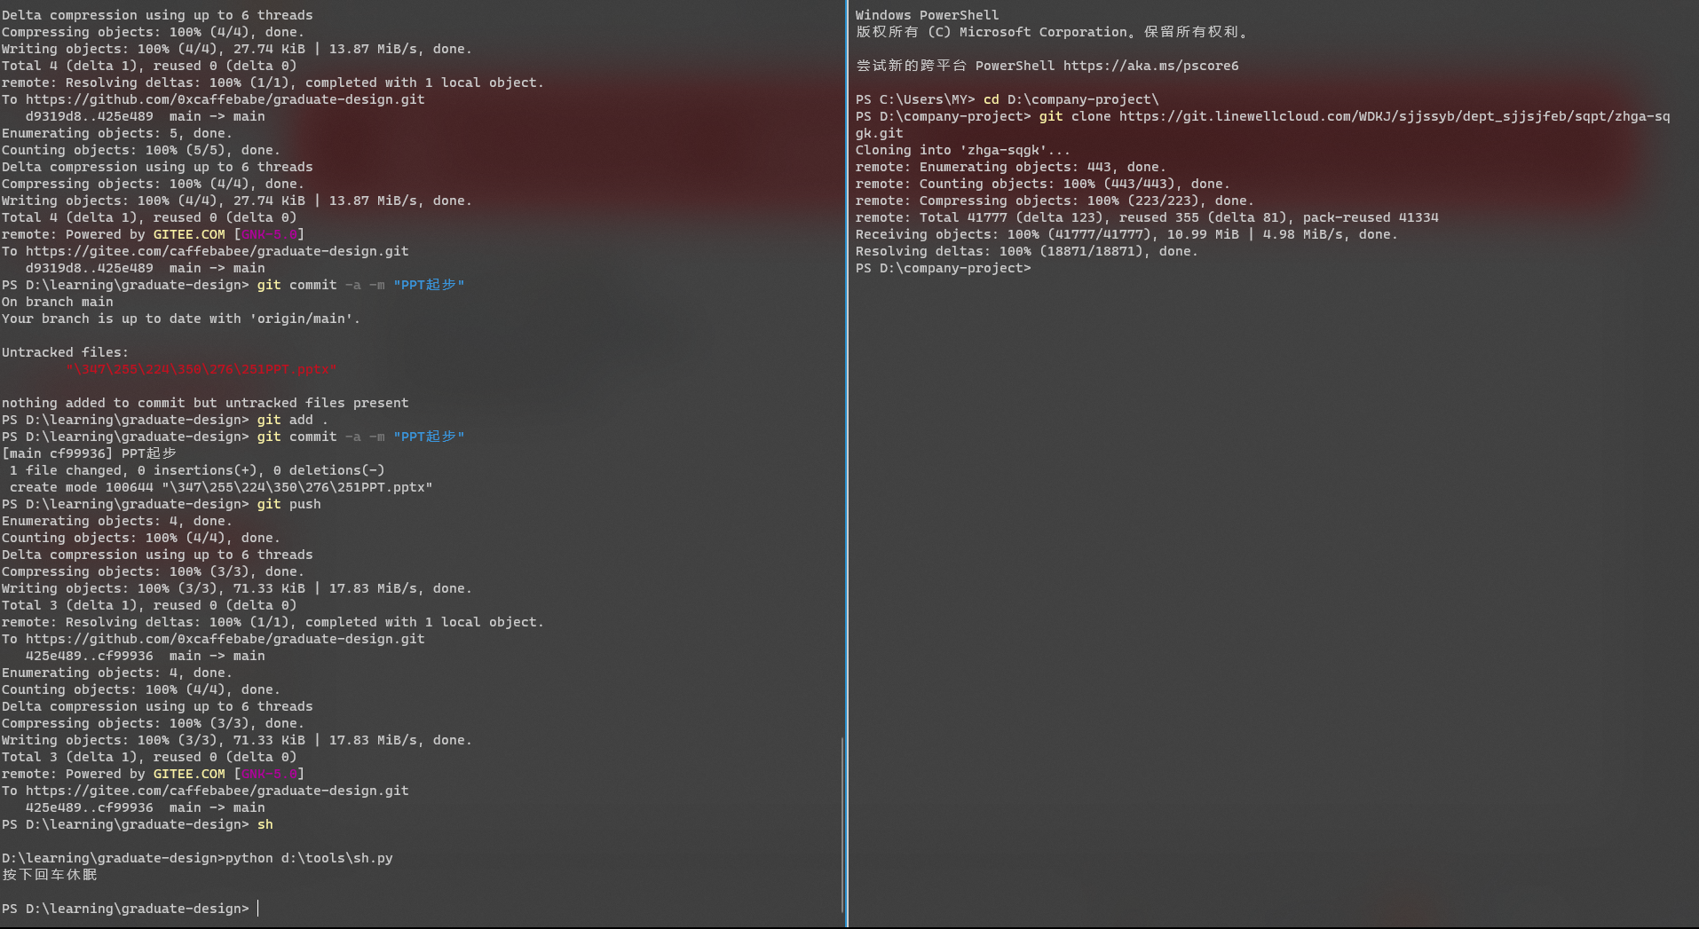
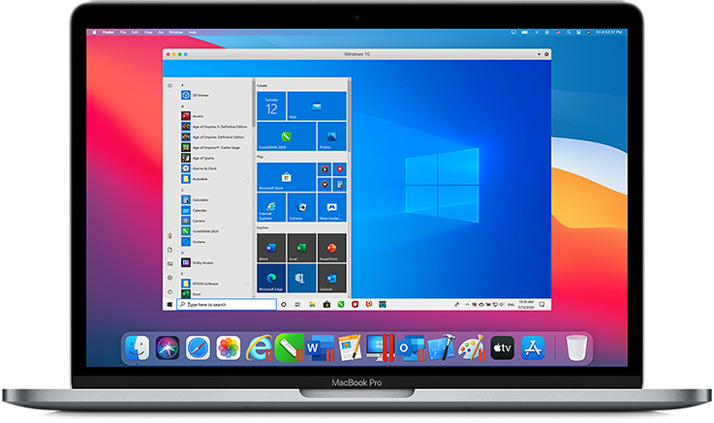

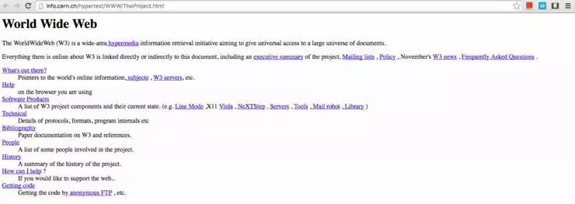
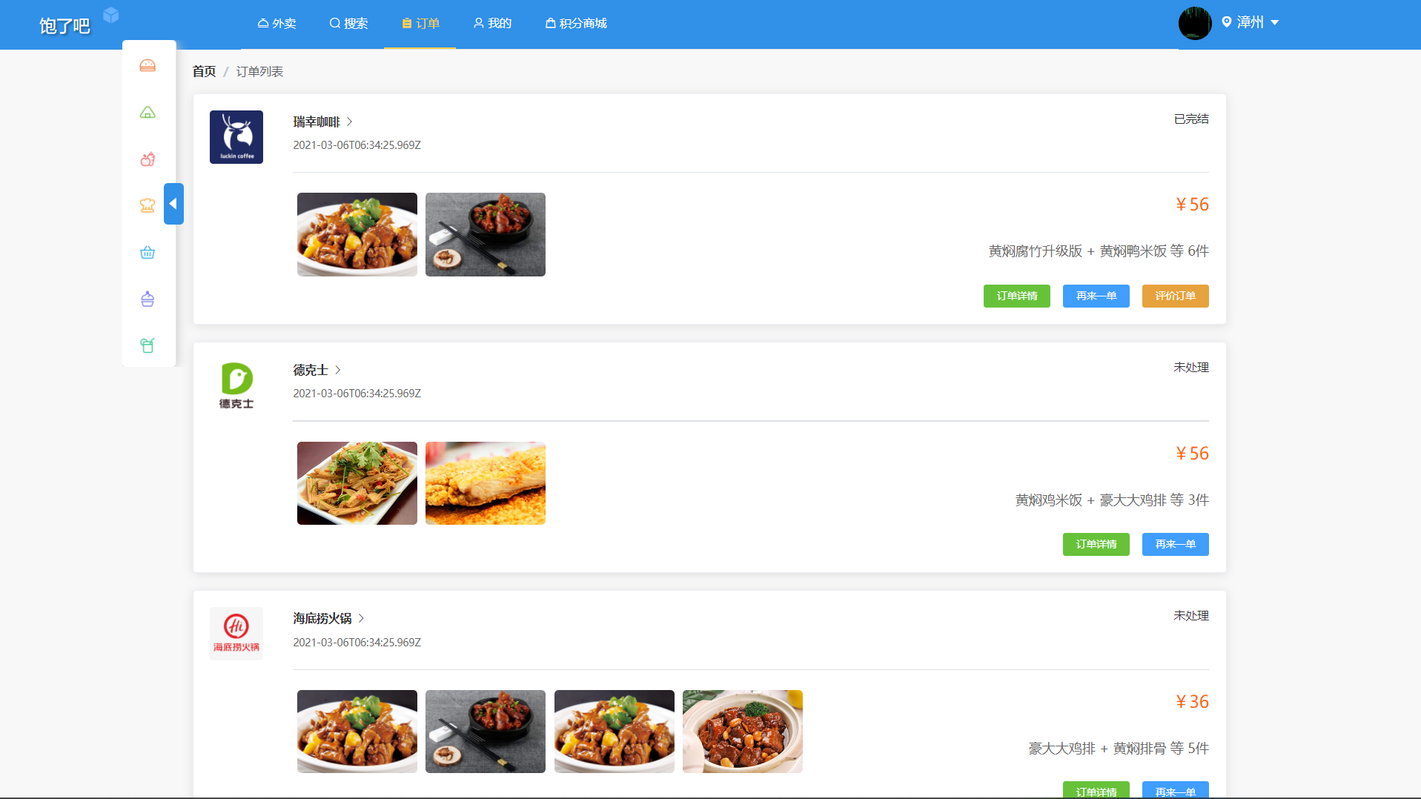

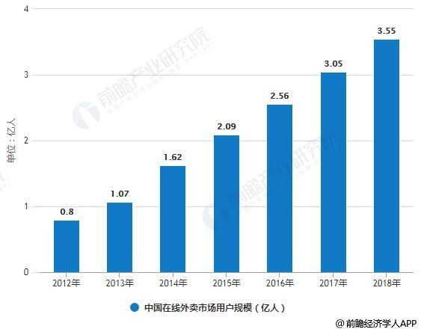
研究背景
交互设计的发展
网站设计开发的发展
外卖平台市场

Slide 5
基础部分
设计原则&决策
核心决策：用户体验优先
使用SPA技术
业务流程为主线进行设计
达到工程与设计的平衡
组件化设计

Slide 6

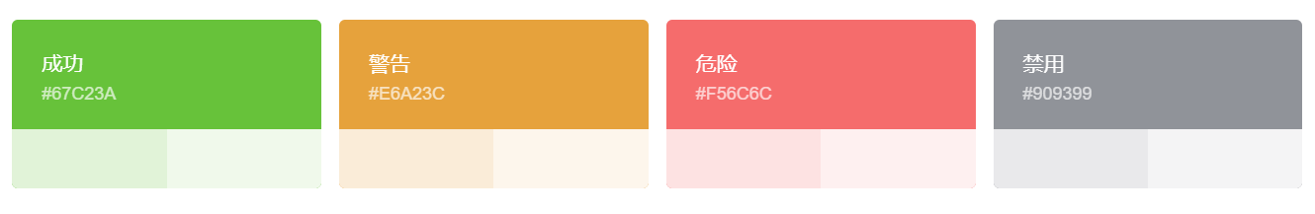
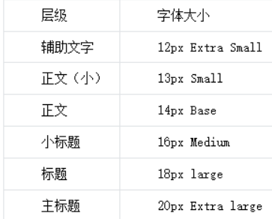
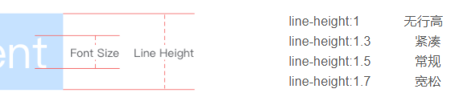
基础部分
设计规范
颜色
主色(企业文化、受众群体)
辅色(业务场景)
字体
font-family: "Helvetica Neue",Helvetica,"PingFang SC","Hiragino Sans GB","Microsoft YaHei","微软雅黑",Arial,sans-serif;

Slide 7

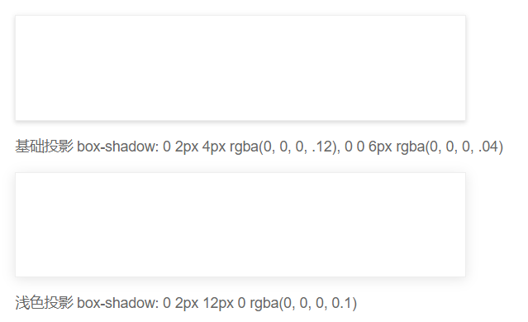
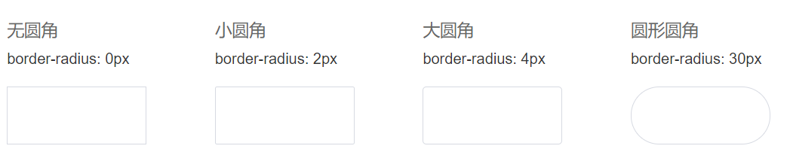
基础部分
设计规范
边框

Slide 8
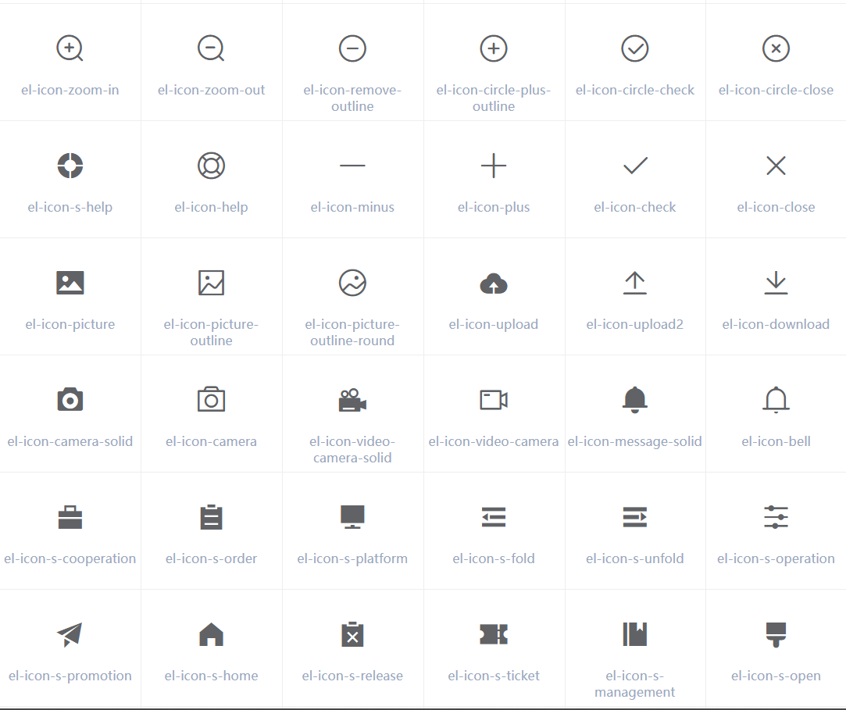
基础部分
设计规范
图标

Slide 9
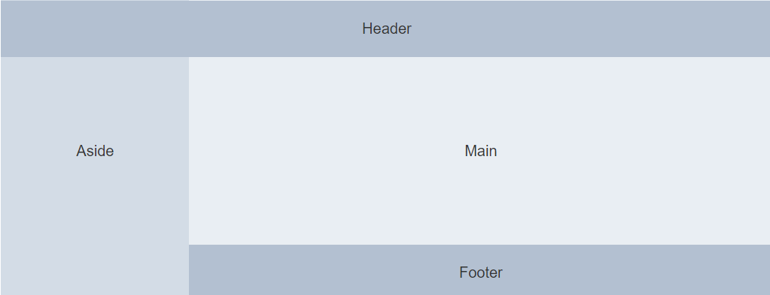
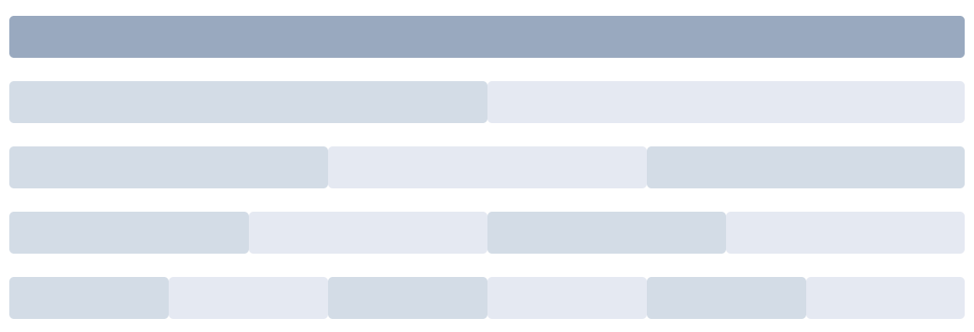
基础部分
设计规范
布局

Slide 10
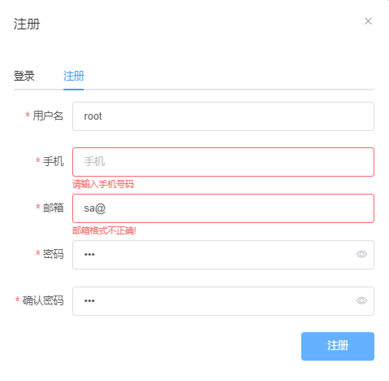
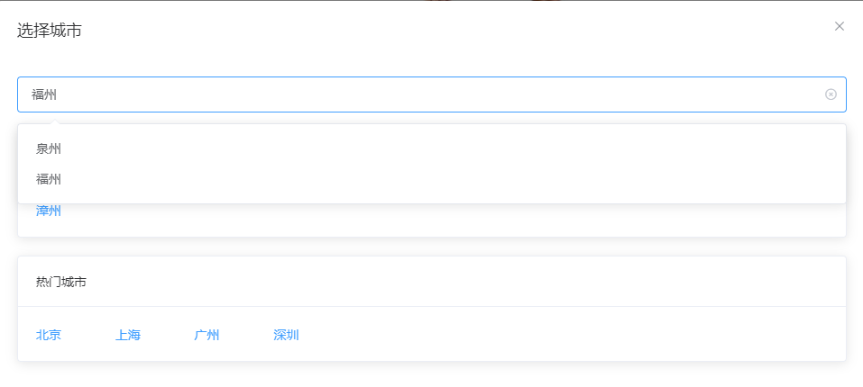

应用部分
可复用组件

Slide 11
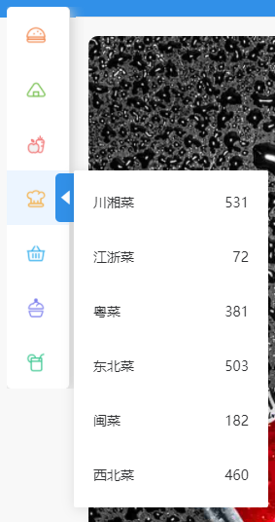
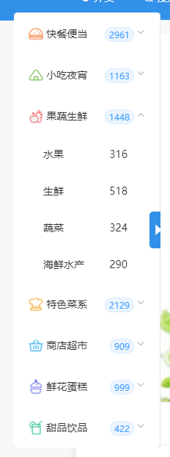
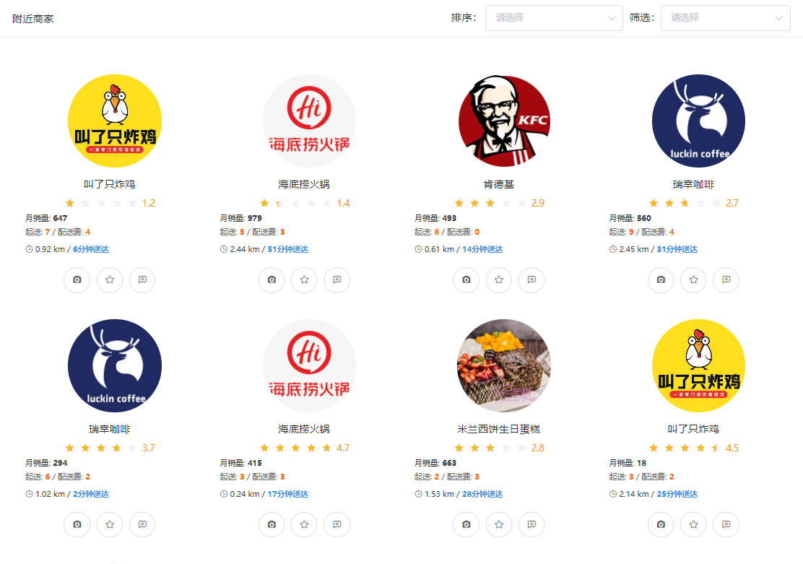
应用部分
可复用组件

Slide 12
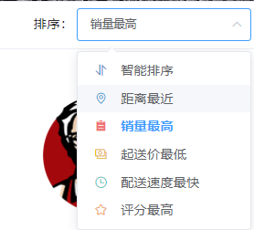
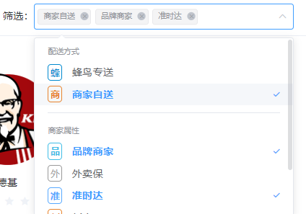
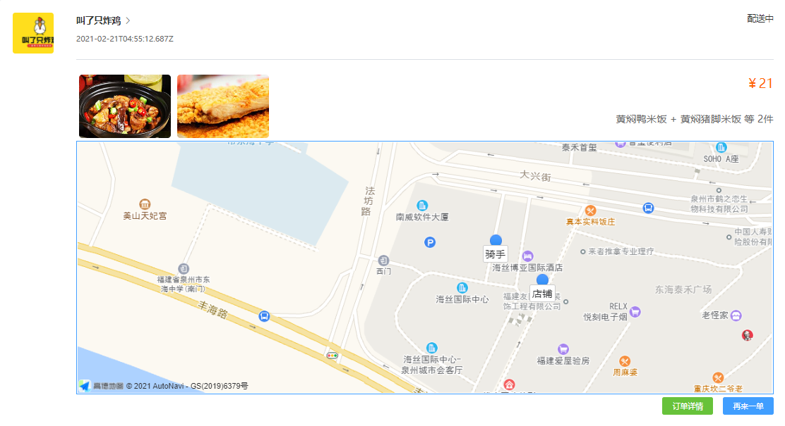
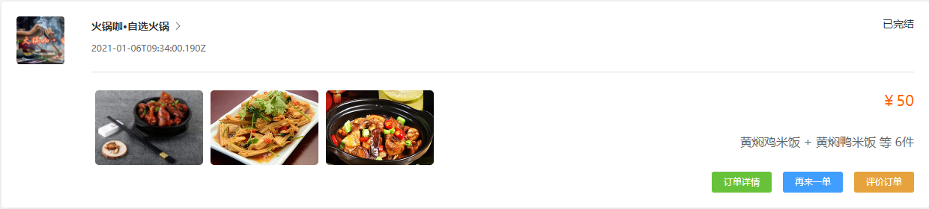
应用部分
可复用组件

